Slide 1



Порядок предоставления годовых отчетов по профилактической работе в медицинских организациях
Докладчик: Могиленко Анна Сергеевна –заместитель главного врача ГБУЗ «Сахалинский областной центр медицинской профилактики»

Slide 2
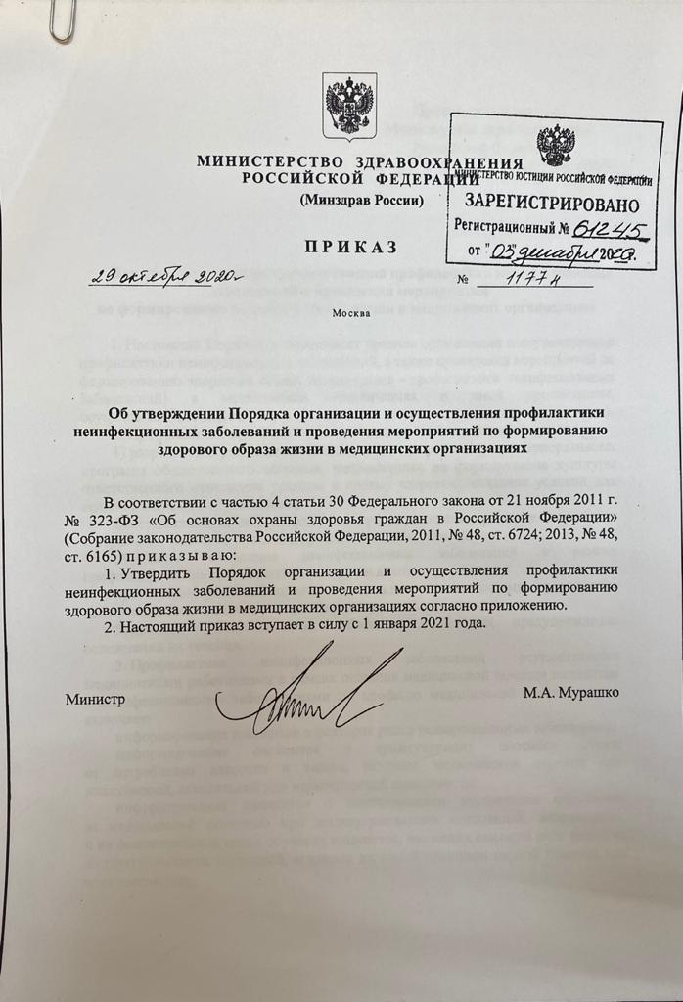
ПРИКАЗ
Министерства здравоохранения Российской Федерации
от 29.10.2020 № 1177н
«Об утверждении Порядка организации и осуществления профилактики неинфекционных заболеваний и проведения мероприятий по формированию здорового образа жизни в медицинских организациях»
(Зарегистрирован 03.12.2020 № 61245)
ВСТУПАЕТ В СИЛУ С 01.01.2021 ГОДА
Приказ Министерства здравоохранения Российской Федерации
от 30.09.2015 № 683н «Об утверждении Порядка организации и осуществления профилактики неинфекционных заболеваний и проведения мероприятий по формированию здорового образа жизни в медицинских организациях» утрачивает силу с 01.01.2021 года

Slide 3
Приказ Минздрава России от 29.10.2020 N 1177н
«Об утверждении Порядка организации и осуществления профилактики неинфекционных заболеваний и проведения мероприятий по формированию здорового образа жизни в медицинских организациях»
содержит 9 пунктов и 9 приложений:
Приложение №1 «ПРАВИЛА ОРГАНИЗАЦИИ ДЕЯТЕЛЬНОСТИ ОТДЕЛЕНИЯ (КАБИНЕТА) МЕДИЦИНСКОЙ ПРОФИЛАКТИКИ ДЛЯ ВЗРОСЛЫХ» – без изменений
Приложение №2 «РЕКОМЕНДУЕМЫЕ ШТАТНЫЕ НОРМАТИВЫ ОТДЕЛЕНИЯ (КАБИНЕТА) МЕДИЦИНСКОЙ ПРОФИЛАКТИКИ ДЛЯ ВЗРОСЛЫХ» – без изменений
Приложение №3 «СТАНДАРТ ОСНАЩЕНИЯ ОТДЕЛЕНИЯ (КАБИНЕТА) МЕДИЦИНСКОЙ ПРОФИЛАКТИКИ ДЛЯ ВЗРОСЛЫХ» – без изменений
Приложение №4 «ПРАВИЛА ОРГАНИЗАЦИИ ДЕЯТЕЛЬНОСТИ ЦЕНТРА ЗДОРОВЬЯ» – без изменений
Приложение №5 «РЕКОМЕНДУЕМЫЕ ШТАТНЫЕ НОРМАТИВЫ ЦЕНТРА ЗДОРОВЬЯ» – без изменений
Приложение №6 «СТАНДАРТ ОСНАЩЕНИЯ ЦЕНТРА ЗДОРОВЬЯ» – без изменений
Приложение №7 «ПРАВИЛА ОРГАНИЗАЦИИ ДЕЯТЕЛЬНОСТИ ЦЕНТРА ОБЩЕСТВЕННОГО ЗДОРОВЬЯ И МЕДИЦИНСКОЙ ПРОФИЛАКТИКИ» – внесены изменения
Приложение №8 «РЕКОМЕНДУЕМЫЕ ШТАТНЫЕ НОРМАТИВЫ
ЦЕНТРА ОБЩЕСТВЕННОГО ЗДОРОВЬЯ И МЕДИЦИНСКОЙ ПРОФИЛАКТИКИ» – внесены изменения
Приложение №9 «СТАНДАРТ ОСНАЩЕНИЯ ЦЕНТРА ОБЩЕСТВЕННОГО ЗДОРОВЬЯ
И МЕДИЦИНСКОЙ ПРОФИЛАКТИКИ» – внесены изменения

Slide 4
Порядок предоставления годовой отчетности в
ГБУЗ «Сахалинский областной центр медицинской профилактики» г. Южно-Сахалинск, ул. Дзержинского 40, 4 этаж тел. 8 (4242) 42-32-88 (приемная)
8 (4242) 42-50-11 (главный врач)
Столярова Елена Анатольевна – главный врач
Могиленко Анна Сергеевна – заместитель главного врача
В соответствии с распоряжением Министерства здравоохранения Сахалинской области от 11.12.2020 года №1343-р «О предоставлении годовых статистических отчетов о деятельности медицинских организаций за 2020 год», отчеты предоставляются в заочной форме.
e-mail: socmp@sakhalin.gov.ru, web-site: http://socmp.sakhalin.gov.ru

Slide 5
Перечень отчетных документов, необходимых для предоставления годового отчета в Сахалинский областной центр медицинской профилактики:
1) Сведения о деятельности медицинской организации по медицинской профилактике за 2020 год;
2) Утверждённый план работы отделения (кабинета) медицинской профилактики на 2021 год;
3) Таблица 4809 отчетной формы №30 «Сведения о медицинской организации»
Таблицы: 1001 ст. 42;
1101 ст. 30;
5) Для ГБУЗ «Холмская ЦРБ»,
ГБУЗ «Корсаковская ЦРБ»,
ГБУЗ «Южно-Сахалинская детская городская поликлиника»
предоставление отчетной формы №68 «Сведения о деятельности центра здоровья».

Slide 6
Кабинеты и отделения медицинской профилактики
Отделения медицинской профилактики | Кабинеты медицинской профилактики
ГБУЗ «Долинская центральная районная больница им. Н.К. Орлова» | ГБУЗ «Александровск-Сахалинская центральная районная больница»
ГБУЗ «Корсаковская центральная районная больница» | ГБУЗ «Невельская центральная районная больница» 2 кабинета
ГБУЗ «Охинская центральная районная больница» | ГБУЗ «Углегорская центральная районная больница» 2 кабинета
ГБУЗ «Поронайская центральная районная больница» | ГБУЗ «Анивская центральная районная больница им. В.А. Сибиркина»
ГБУЗ «Холмская центральная районная больница» | ГБУЗ «Тымовская центральная районная больница»
ГБУЗ «Городская поликлиника № 2 города Южно-Сахалинска» | ГБУЗ «Макаровская центральная районная больница»
ГБУЗ «Городская поликлиника № 4 города Южно-Сахалинска» | ГБУЗ «Ногликская центральная районная больница»
ГБУЗ «Городская поликлиника № 6 города Южно-Сахалинска» | ГБУЗ «Смирныховская центральная районная больница»
ГБУЗ «Консультативно-диагностический центр г. Южно-Сахалинска» | ГБУЗ «Томаринская центральная районная больница» 2 кабинета
ГБУЗ «Южно-Сахалинская детская городская поликлиника» | ГБУЗ «Синегорская участковая больница»
 | ГБУЗ «Курильская центральная районная больница»
 | ГБУЗ «Северо-Курильская центральная районная больница»
 | ГБУЗ «Южно-Курильская центральная районная больница» 2 кабинета
 | ГБУЗ «Сахалинский областной наркологический диспансер»
 | ГБУЗ «Сахалинский областной кожно-венерологический диспансер»
 | ГБУЗ «Сахалинская областная клиническая больница»

Slide 7
Сведения о деятельности медицинской организации по медицинской профилактике за 2020 год
Наименование организации:______________________________________________________________________________________________
Наименование структурного подразделения службы медицинской профилактики (отделение, кабинет):__________________________________________________________________________________________________
Почтовый адрес:_____________________________________________________________________________________________________
Адрес электронной почты:______________________________________________

Slide 8
Раздел 1. Штаты на конец отчётного года по медицинской профилактике
 | Число должностей |  | Число физических лиц на занятых должностях |  | Число обученных на циклах повышения квалификации по вопросам профилактики НИЗ и формирования ЗОЖ
 | штаты | занято | основные сотрудники | совместители
Врачи
Средний медицинский персонал, в том числе:
Фельдшеры
Медицинские сёстры
Всего

Slide 9
Характеристика отделений и кабинетов медицинской профилактики
Отделения медицинской профилактики |  |  |  |  | Кабинеты медицинской профилактики
Число отделений медицинской профилактики | Наименование должностей | штаты |  |  | Число кабинетов медицинской профилактики | Наименование должностей | штаты
 |  | Штатных должностей | Занятых должностей | Число физ.лиц |  |  | Штатных должностей | Занятых должностей | Число физ.лиц
 | 1.Врачи |  |  |  |  | 1.Врачи
 | 2.Средний медперсонал- всего |  |  |  |  | 2.Средний медперсонал- всего
 | - из строки 2: |  |  |  |  | - из строки 2:
 | 3.фельдшеры |  |  |  |  | 3.фельдшеры
 | 4.медицинские сестры |  |  |  |  | 4.медицинские сестры
 | 5.акушерки |  |  |  |  | 5.акушерки
 | - из строки 2: |  |  |  |  | - из строки 2:
 | 6.средний мед.персонал с высшим образованием/ бакалавры/ магистры |  |  |  |  | 6.средний мед.персонал с высшим образованием/ бакалавры/ магистры
 | 6.Всего |  |  |  |  | Всего
Потребность в обучении на циклах по вопросам профилактики НИЗ и формирования ЗОЖ на 2021 год
Врачей _______________________________________________________
Cреднего медицинского персонала_________________________________

Slide 10
Раздел 3. Формы гигиенического воспитания и обучения населения
№ п/п | Тематика мероприятий | Лекции |  | Беседы |  | Передачи по ТВ | Передачи по радио | Публикации в прессе | Сайт | Санбюллетени
 |  | Кол-во | Слушат. | Кол-во | Слушат.
1 | Физическая активность, закаливание
2 | Здоровье женщины
3 | Здоровье детей и подростков
4 | Рациональное питание
6 | Профилактика наркомании
7 | Профилактика алкоголизма
8 | Профилактика табакокурения
и т.д.

Slide 11
Работа в социальных сетях
 | Социальные сети | кол-во подписчиков | кол-во публикаций (постов) | кол-во прямых эфиров (онлайн лекций)
1 | ВКонтакте
2 | Facebook
3 | Одноклассники
4 | Instagram
5 | YouTube

Slide 12
Раздел 4. Печатная продукция (памятки, буклеты и др.)
№ п/п | Виды изданий, название | Количество наименований изготовленной печатной продукции | Количество экземпляров изготовленной печатной продукции | Количество распространённой печатной продукции
1
2
3
4
5
6
7 | Итого

Slide 13
Раздел 5. Реализуемые профилактические межведомственные программы
№ п/п | Название | Число реализованных мероприятий
1 | «Университет здоровья»
2 | «Здоровые дети –здоровое общество»
3 | «Старшее поколение»
4 | Другие

Slide 14
Раздел 6. Организация и проведение массовых акций профилактической направленности
№ п/п | Наименование | Количество мероприятий | Число участников
1 | По пропаганде здорового образа жизни
2 | Профилактика сердечно-сосудистых заболеваний
2.1 | Профилактика инсульта
2.2 | Профилактика инфаркта
3 | Профилактика туберкулёза
4 | Профилактика ВИЧ-инфекции
5 | Профилактика онкозаболеваний
6 | Профилактика наркомании
7 | Профилактика алкоголизма
8 | Профилактика табакокурения
9 | Европейская неделя иммунизации
10 | День здоровья
11 | Спортивные мероприятия
12 | Выставки
13 | Конкурсы
14 | Другие
 | ВСЕГО

Slide 15
Раздел 7. Гигиеническое воспитание и обучение населения
№ п/п | Категория обучаемых | Проведено занятий | Обучено человек
1 | Медицинские работники
2 | Студенты высших и средних специальных учебных заведений
3 | Школьники
4 | Немедицинские работники
5 | Всего

Slide 16
Раздел 9. Сведения о результатах проведения диагностических исследований
 | ПЛАН | ФАКТ | Число лиц с выявленной патологией | Из них с впервые выявленными ЗНО
НДКТ
Гастропанель

Slide 17
Раздел 9. Контактная информация об ответственных лицах формирования отчетных форм:
 | Наименование отчетной формы | ФИО | Контактный телефон
1 | Отчет 1155р (ФИО, конт.тел)
2 | По мониторинку КПЭ (БАРС) (ФИО, конт.тел)
3 | по форме №131 (ФИО, конт.тел)
4 | По мониторинку в Росздравнадзор (БАРС)

Slide 18
Таблица 4809
Деятельность отделения (кабинета) медицинской профилактики
Наименование показателей | № строки | Всего
1 | 2 | 3
Число лиц, обученных основам здорового образа жизни - всего | 1
Число медицинских работников, обученных методике профилактики заболеваний и укрепления здоровья – всего | 2
Число пациентов обученных в “школах” – всего, чел | 3
в том числе: школе для беременных | 4
школе для пациентов с сердечной недостаточностью | 5
школе для пациентов на хроническом диализе | 6
… | …
прочих школах | 14
Число проведенных массовых мероприятий – всего | 15
Число лиц, участвующих в мероприятиях | 16
Число школ для родителей, дети которых больны хроническими заболеваниями | 17
из них для родителей детей в возрасте 0-2 года включительно | 18
Число детей, родители (законные представители) которых прошли обучение в «школах» | 19
из них детей в возрасте 0-2 года включительно | 20

Slide 19
Отчетную форму Данные диспансеризации для Росздравнадзора на портале БАРС.web-своды необходимо заполнить до 29.12.2020
Отчетную форму 1155 р за декабрь 2020 необходимо заполнить до 29.12.2020

